Slide 1
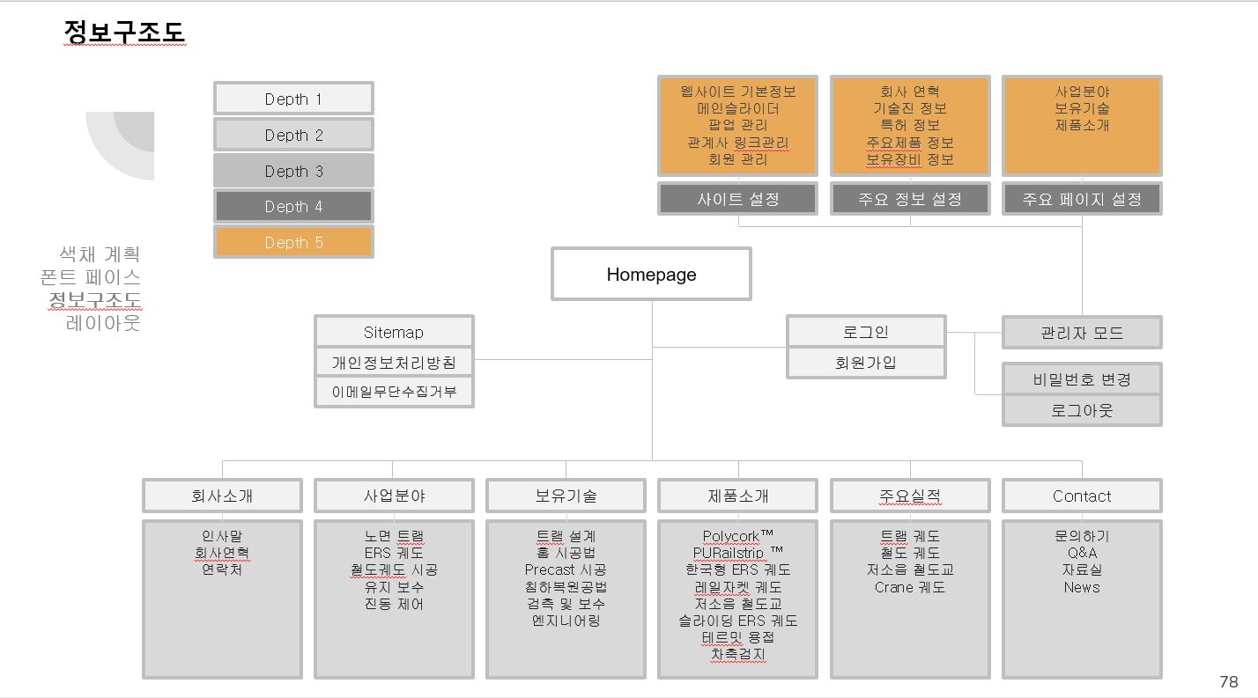
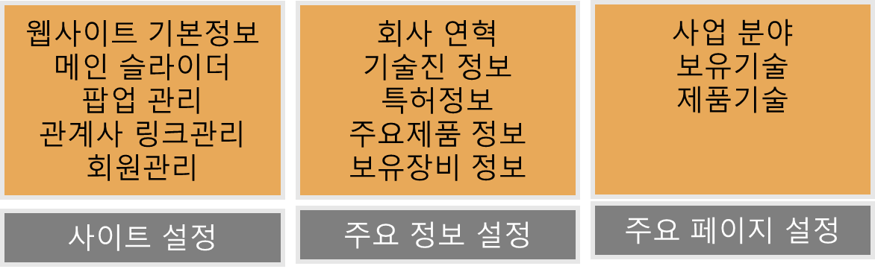
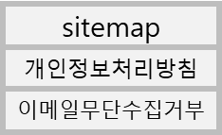
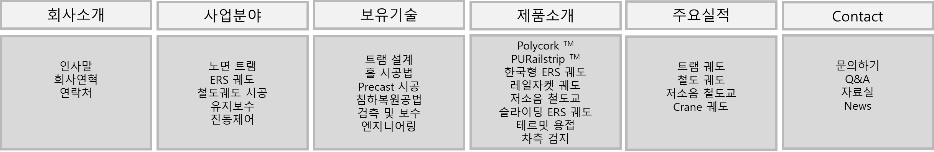
정보 구조도
Depth 1
Depth 2
색채 계획
폰트 페이스
정보 구조도
레이아웃
Depth 3
Depth 4
Depth 5
Homepage
로그인
관리자 모드
회원가입
비밀번호 변경
로그아웃

